Slide 1
Carintreggeland
Wonen met Zorg

Slide 2
Inleiding
Carintreggeland en Twinta
Zorguitgaven
Wat vinden ouderen belangrijk bij wonen, welzijn en zorg?
Analyse Almelo (ontwikkeling CBS en CIZ)
Dienstenpakket voor wooncomplexen

Slide 3
Carintreggeland en Twinta
Zorguitgaven
Wat vinden ouderen belangrijk bij wonen, welzijn en zorg?
Analyse Almelo (ontwikkeling CBS en CIZ)
Dienstenpakket voor wooncomplexen

Slide 4
Visie Carintreggeland
Ieder mens is uniek en waardevol. Vanuit deze overtuiging biedt Carintreggeland professionele ondersteuning op het gebied van (gezondheids-)zorg, wonen en welzijn op maat.
4 Leefsituaties (producten en diensten)
- Thuis en Betrokken (comfortabel, gezond, veilig kunnen wonen) - Thuis en Zorg (ondersteuning met wijkverpleging/dagbesteding/ thuisbegeleiding) - Verblijf en Herstel (tijdelijke opname) - Verblijf en Verpleging (verpleeghuis)

Slide 6
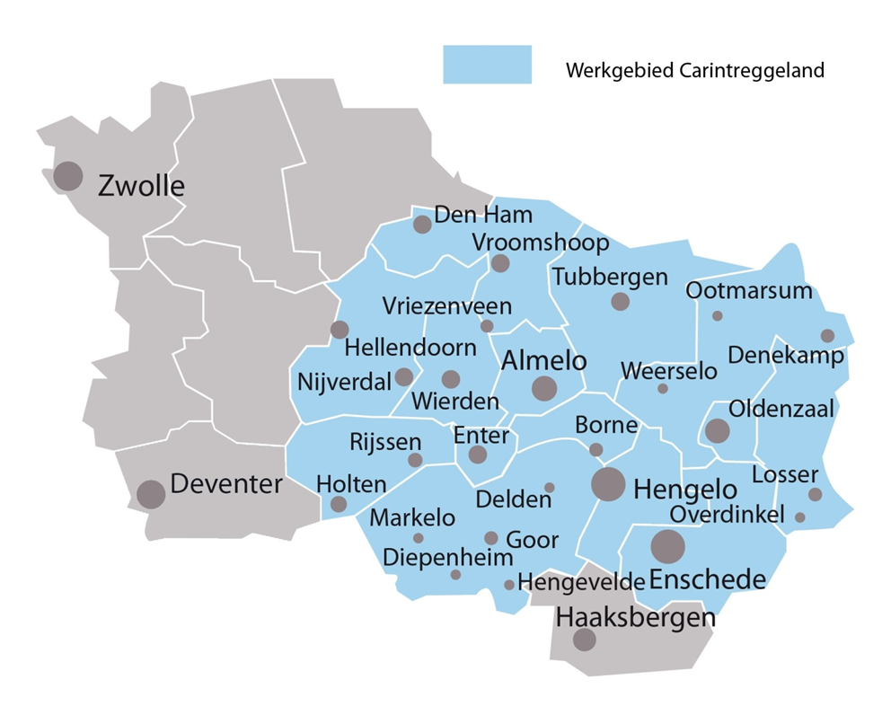
Werkgebied Carintreggeland

Slide 7
Kerngegevens 2017:
Omzet : 165 miljoen
Medewerkers : 2.270 fte
Vrijwilligers : 3.000 Aantal cliënten : 6.200
Aantal huizen : 23
Aantal gemeentes : 12
Intramurale capaciteit : 1.518 (WLZ: 1.470 en revalidatie: 48)
Aangeboden zorg : - Persoonlijke verzorging - Verpleging
- Wondverzorging - Dementieverzorging - Palliatieve zorg - Diabetes zorg - Thuisbegeleiding

Slide 8
Aantal locaties
 | WTZi | Kantoor/ DVO | Woningen | GHC | Winkels
Eigendom | 15 | 16 | 430 | 1 | 4
Aanhuur | 18 | 47 | 2 | 22 | 2
Totaal | 33 | 63 | 432 | 23 | 6

Slide 9
Wie is Twinta, wat doet Twinta
Professionele partner in de ontwikkeling, realisatie, beheer en verhuur van zorgvastgoed:
Twinta Wonen B.V. - objecten in eigendom en verhuurt aan Carintreggeland of derden; Is een niet toegelaten instelling; Verhuur boven de liberalisatiegrens is mogelijk; Niet gebonden aan passend toewijzen; In bezit van het KWH-huurlabel
Twinta Beheer B.V. - objecten aangehuurd en doorverhuurd aan Carintreggeland of derden
Twinta Projectontwikkeling B.V. – projecten in ontwikkeling ten behoeve van Carintreggeland of derden; eigendom en aanhuur

Slide 10
Carintreggeland en Twinta
Zorguitgaven
Wat vinden ouderen belangrijk bij wonen, welzijn en zorg?
Analyse Almelo (ontwikkeling CBS en CIZ)
Dienstenpakket voor wooncomplexen

Slide 11
Zorguitgaven
Uitgaven zorg 2018: 80,4 miljard (totaal begroting 277 miljard)
Verdubbeling uitgaven over 20 jaar van € 5.000,- per persoon per jaar naar € 10.000,- per persoon per jaar
Om zorg betaalbaar te houden zijn initiatieven op gebied van wonen en zorg onontkoombaar.
Verpleeghuiszorg wordt zwaarder met een gemiddelde kortere verblijfsduur
Verschuiving van intramurale zorg naar extramurale zorg

Slide 12
Carintreggeland en Twinta
Zorguitgaven
Wat vinden ouderen belangrijk bij wonen, welzijn en zorg?
Analyse Almelo (ontwikkeling CBS en CIZ)
Dienstenpakket voor wooncomplexen

Slide 13
Wat vinden ouderen belangrijk bij Wonen, Welzijn en Zorg? (ouderenplatform beter oud /www.beteroud.nl)
I. Voorbereiden op de toekomst
Sociaal actief blijven - voorkomen eenzaamheid
Fysiek actief blijven - blijven bewegen - gezonde levensstijl
Mentaal actief blijven - boeken lezen
Zorg dat je mee blijft tellen
Voorbereiden op mogelijke beperkingen
In gesprek gaan over mensen en behoeften
Gebruik maken van technologie

Slide 14
Wat vinden ouderen belangrijk bij Wonen, Welzijn en Zorg?
II. Zelfstandig thuis wonen met beperkingen III. Zorg thuis / opname ziekenhuis / opname verpleeghuis

Slide 15
Carintreggeland en Twinta
Zorguitgaven
Wat vinden ouderen belangrijk bij wonen, welzijn en zorg?
Analyse Almelo (ontwikkeling CBS en CIZ)
Dienstenpakket voor wooncomplexen

Slide 16
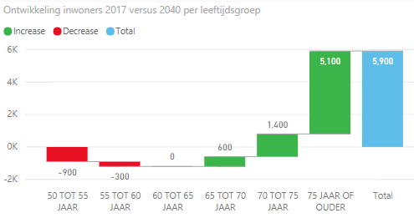
Analyse Almelo

Slide 17
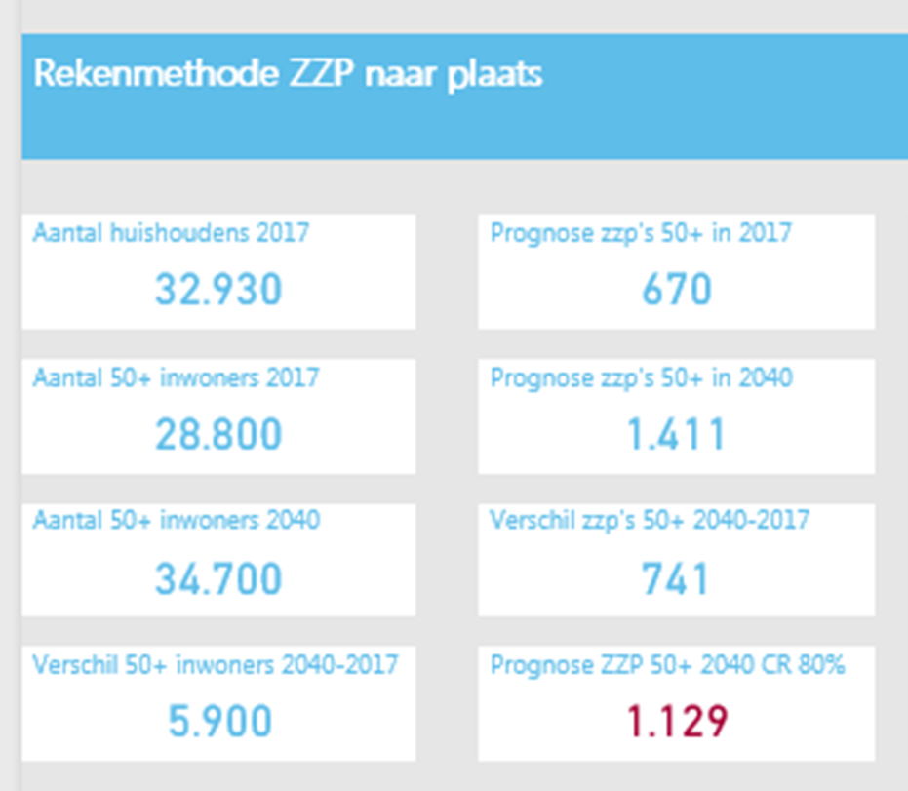

Slide 18
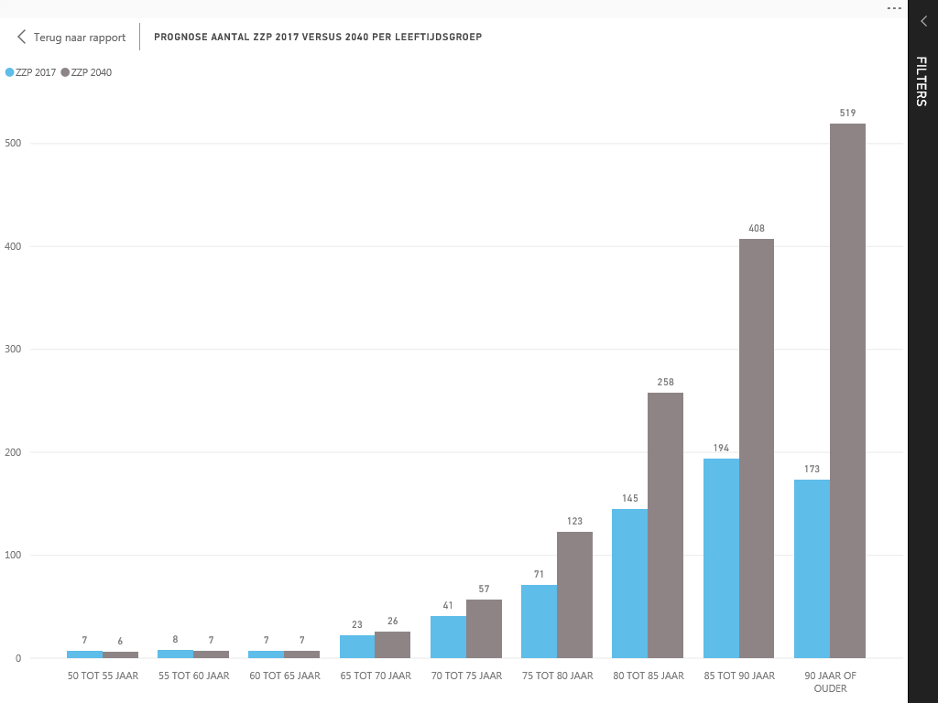

Slide 19
Carintreggeland en Twinta
Zorguitgaven
Wat vinden ouderen belangrijk bij wonen, welzijn en zorg?
Analyse Almelo (ontwikkeling CBS en CIZ)
Dienstenpakket voor wooncomplexen

Slide 20
Dienstenpakket voor wooncomplexen
Strategische partners: Woningbouw- verenigingen Project- ontwikkelaars Beleggers Motivatie voor samenwerking: Verlaging vastgoed risico door lagere leegstand | Kernactiviteit: Diensten CR Twinta Beheer Mens & Middelen: Vast klein basisteam Wooncon- sulent | Klantwaarde: Zo lang mogelijk thuis blijven wonen: Eigen manier van leven Autonomie Veilige woonomgeving Spontaan mensen kunnen ontmoeten Diensten via klein team van bekende mensen Noaberschap | Klantrelatie: Contact met klant (achter de voordeur) Kanalen: Woningbouw- verenigingen Project- ontwikkelaars Beleggers | Klantsegmenten, afhankelijk van strategische partner: Corporatie < 710,- per maand Projectontwikkelaar/belegger: > 710,- per maand

Slide 21
Dienstenpakket voor wooncomplexen (2)
Wonen: - Ontmoetingsruimte - Studio voor gasten - Barl/lounge - Woonconsulent - Verhuur Zorg: Vorm; Natura en PGB vanuit; WLZ (MPT/VPT), ZvW en WMO. Daarnaast particulier zorg - 24-uurs service (aanwezigheid/bereikbaarheid) - Verpleging - Begeleiding - Verzorging - Huishouding (doen we nu niet) - Dagvoorziening/behandeling/besteding - Ongeplande zorg/alarmopvolging - Blokzorg - Verpleegkundig spreekuur - Aanwezigheid van een zorgteam - 1e lijns diensten behandelaren Diensten: - Meld & Zorg Centrale - Fitness - Huishoudelijke hulp | Welzijn: - Faciliteren ontmoeten/zingeving/activiteiten - Vrijwilligers werven/koppelen - Gezelschapsdame/-heer

Slide 22
Aanbeveling
Een belangrijk deel van de oplossingen voor een veilige en leefbare woonomgeving kan gevonden worden op het raakvlak tussen huisvesting en zorg/welzijn en comfortdiensten.
Een goede samenwerking tussen corporaties en zorginstellingen is hierin essentieel.

